Slide 1


Slide 2
一、线性回归预测方法
1. 两变量相关性及数据偏斜
（1）相关性定义
（2）弱相关、高度正相关、高度负相关
2. 一元线性回归模型
（1）回归模型定义
（2）模型不稳定举例
（3）不稳定原因说明
（4）不稳定特性和影响
3.二元线性回归模型
（1）模型参数估计与预测流程
（2）二元回归模型参数估计与预测，分解为两个维度的分别估计与预测
4. 复共线性及其影响
（1）不稳定元在预测时如何引入误差？
（2）复共线性严重情形下模型没法用的本质原因
5. 降维与降维的局限性
（1）逻辑上的解决思路（降维）未必奏效，原因何在？
6. 复共线性的探测与度量
（1）矩阵特征值求取
（2）与主成份特征值的异同
（3）度量：条件数概念的导出
7. 主成份回归之无能为力（能解决共线性问题，不能解决噪声满载问题）
8. lasso回归的降维效果
9. 逐步回归与评分卡模型
10. 评价体系的建立
（1）均方误差
（2）auc及其原理介绍
（3）为什么我们选择auc？

Slide 3
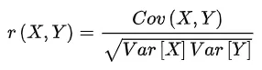
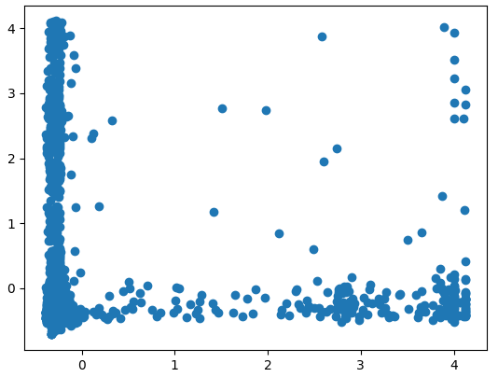
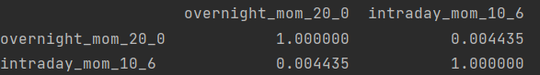
从一个相关性问题说起：什么是相关？
相关：A往一个方向前进1个单位，考察B往相同方向前进的量
考察两种情况：完全相关 完全不相关
考察3种程度的相关：
（1）弱相关
Cov(X,Y)=E[(X-E[X])(Y-E[Y])]

Slide 4
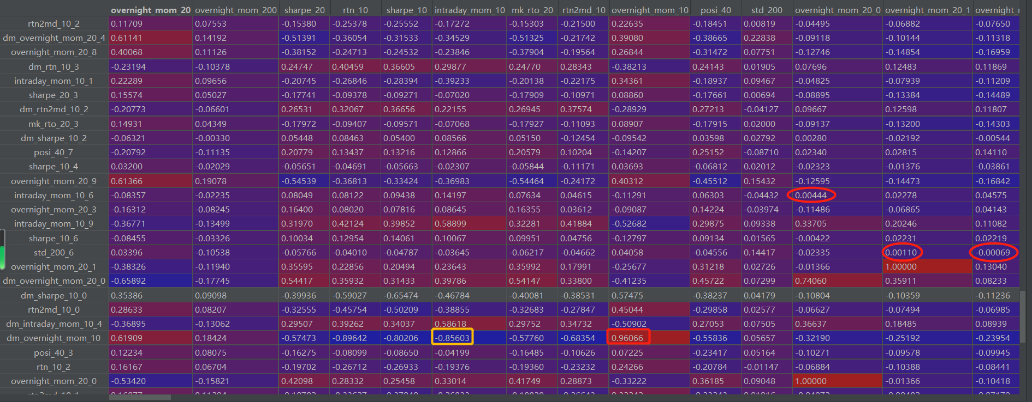

Slide 5
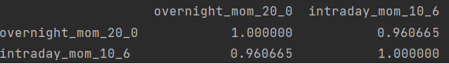
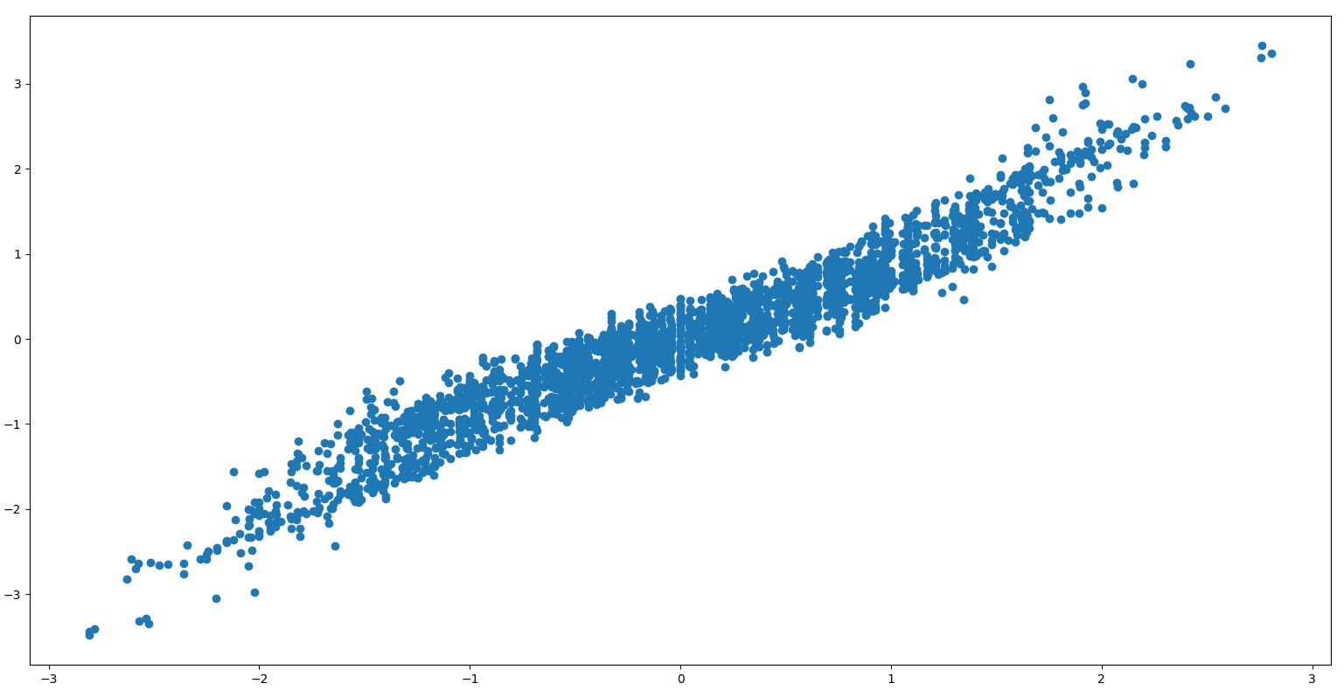
（1）高度正相关

Slide 6
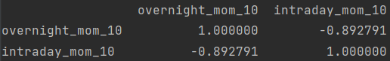
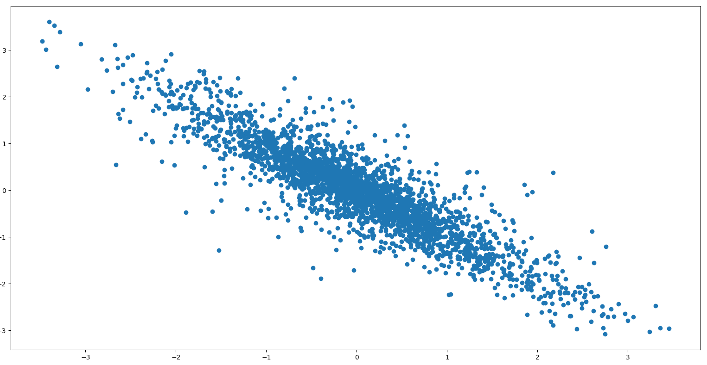
（1）高度负相关
基本结论：
高相关的变量间彼此间预测能力强

Slide 7
一个时间切片下的label（未来3日收益率）与特征数值（按日标准化）之间相关性

Slide 8
定性：从线性的角度看，都是弱特征，没有强特征
注：数值来源于比较早期数据的计算，所以咋看起来与特征测试结果不太吻合
信息系数(Information Coefficient,简称 IC),代表因子预测股票收益的能力，计算方法是：计算全部股票在调仓周期期初排名和调仓周期期末收益排名的线性相关度(Correlation)

Slide 9
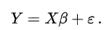
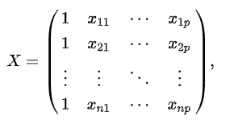
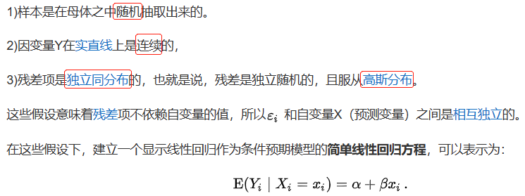
2.线性回归模型
（1）线性回归
Y是label，X是特征。估计Beta
上式写成矩阵形式
观测值矩阵
隐含的假设
什么是线性？
为什么叫回归？

Slide 10
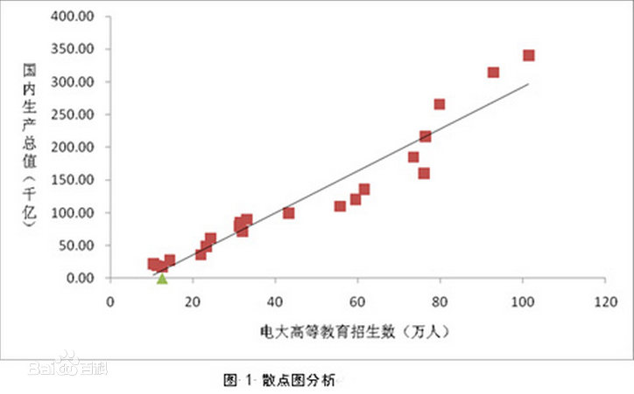
二维案例
模型最终的结果是一条直线，所以称为线性；
这条线有个特点是用它预测能有最小误差（如果线性模型成立），最小误差的涵义：处于中间地带，值会围绕它而左右分布，但以它为中心，所以偏离了会回归。

Slide 11
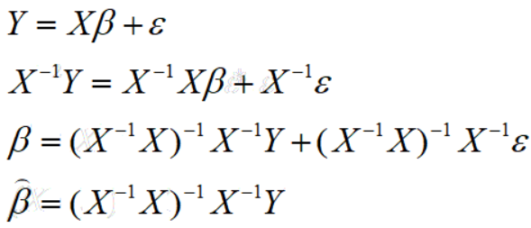
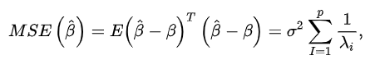
自变量之间存在多重(复)共线性
均方误差可表达为矩阵特征值的加权求和，特征值如果存在特别小的，会造成MSE无法控制地大，即模型预测无法收敛。
X中特征间存在强相关性，会导致存在特征值小的情况。意味着，少量特征就可以代表全部特征，意味着有些特征过于平庸没有特点，可被别的特征联合表示。
类似于：线性代数中方程组求解，存在非唯一解。它的预测可以指向很多个方向。这里一般不存在完全相关的两个变量，只是一定程度相关，导致模型预测的方向控制比较宽松，也就影响了对误差的控制。
结论：如果至少有一个特征根非常接近于零，则MSE就很大，这个估计就不再好，偏差会大。分子量级小的情况下，未来样本微小扰动导致的模型抖动会很大，模型参数不稳定，预测偏差很大，没法用。
https://baike.baidu.com/item/%E5%A4%9A%E9%87%8D%E5%85%B1%E7%BA%BF%E6%80%A7/10201978?fr=aladdin#2

Slide 12
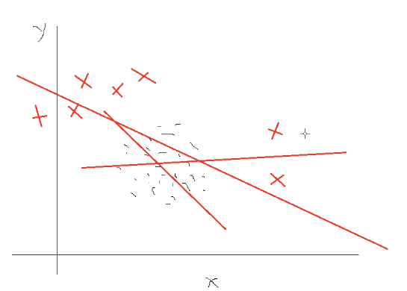
一元回归模型举例：不稳定性的来源
大部分的数据点很集中，彼此间距离很贴近，分布又没有偏向，没有特点，
会导致2个问题：
（1）模型效果依赖于数据，对样本之间的区分度很弱
（2）少量的异常点对模型系数影响很大，当有新的数据来，稍微地偏离一点数据集中区域，就有可能把最佳的拟合回归线带偏离很远，模型系数就会变化很大

Slide 13
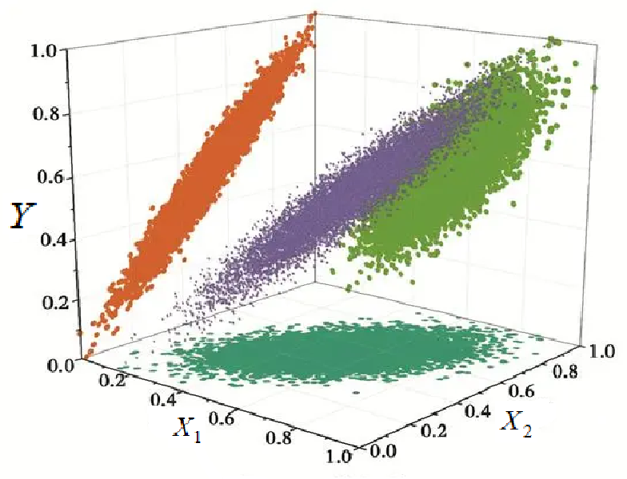
考虑二元统计模型
复共线性本质：
模型拟合中引入了无效维度，成为大幅误差的根源。
解决办法：
（1）删除无效特征；
不适用的情况：
无效维度的产生是多变量彼此相关性相互拉扯共同
作用的复杂结果。导致一种两难境地：
引入特征就会引入复共线性，从而引入无效维
度。剔除特征的同时也剔除了部分有效信息，从而降低
模型效果。只有多特征共同作用才造就它。

Slide 14
多重共线性检测方法
（1）协方差矩阵
（2）相关系数矩阵
（3）回归模型拟合优度与调整拟合优度的差，反映共线性的高低
（4）方差膨胀因子（VIF）：VIF = 1/(1-R²)，其中R²是该自变量
与其他自变量之间的决定系数。如果VIF大于10，就表明该自变量
存在较严重的多重共线性问题。
（5）特征值法：通过对相关矩阵进行特征值分解，可以得到各个
自变量的特征值，如果某个自变量的特征值很小，就表明该自变量
与其他自变量存在高度相关性。
（6）变量的条件指数大于30，就表明该自变量存在完全多重共线性
问题。（条件数=abs(最大特征值/最小特征值)）
解决方法：
（1）剔除冗余变量：在模型中剔除冗余变量，从而减少多重共线性的影响。
（2）合并变量：将高度相关的变量进行合并，得到新的变量来代替原有的变量。
（3）岭回归：通过加入正则化项来约束系数，从而减小多重共线性的影响。
（4）主成分分析：通过将自变量进行主成分分析，得到新的自变量，从而减小自变量之间的相关性。
主成份能够解决共线性问题，不能解决噪声满载的问题，也不能解决样本分布与主成份方向不合一的问题。
参考：https://support.minitab.com/zh-cn/minitab/21/help-and-how-to/statistical-modeling/regression/supporting-topics/model-assumptions/multicollinearity-in-regression/

Slide 15
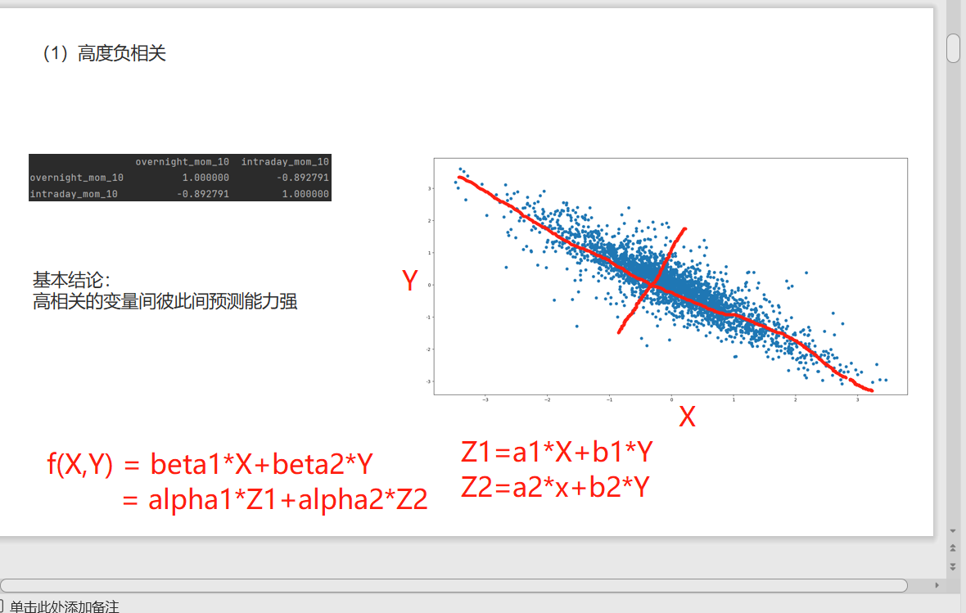
主成份回归

Slide 16
二、无模型特征筛选方法
略
三、统计学习理论的顶峰与集大成：SVM（支持向量机）
1. svr
2. svc
四、机器学习霸权之集成学习模型XBGBoost
（1）原理介绍
（2）举例说明
（3）基于XGBoost冠军量化策略的复现

Slide 17
二、无模型特征筛选方法
《深度学习与围棋》中，在说明机器学习不能做的事情时，作者提出几条原则，其中一条：
如果不同机器学习就能解决问题，那就不要用。
考虑到我们做的特征测试，存在有效特征，我们可以撇开机器学习模型先做一个策略的版版，作为基准。后续如果用上机器学习，引入了复杂度却没有结果上的提升，也好有个对比。

Slide 18
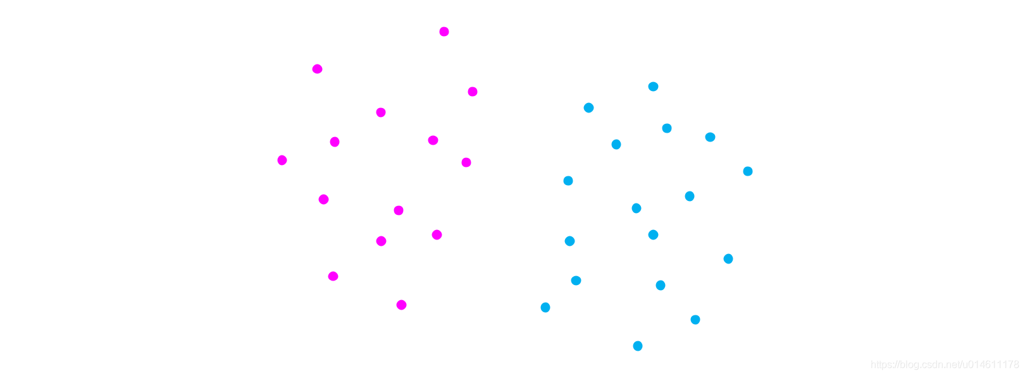
三、统计学习理论顶峰之SVM
1.一个线性可分的案例：二分类，怎么分最好？
https://blog.csdn.net/u014611178/article/details/109166803 svm
https://zhuanlan.zhihu.com/p/400028363 svr

Slide 19
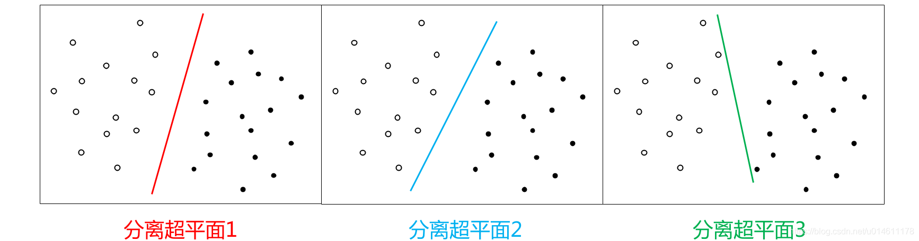
一个线性可分的案例：二分类
https://blog.csdn.net/u014611178/article/details/109166803 svm
https://zhuanlan.zhihu.com/p/400028363 svr

Slide 20
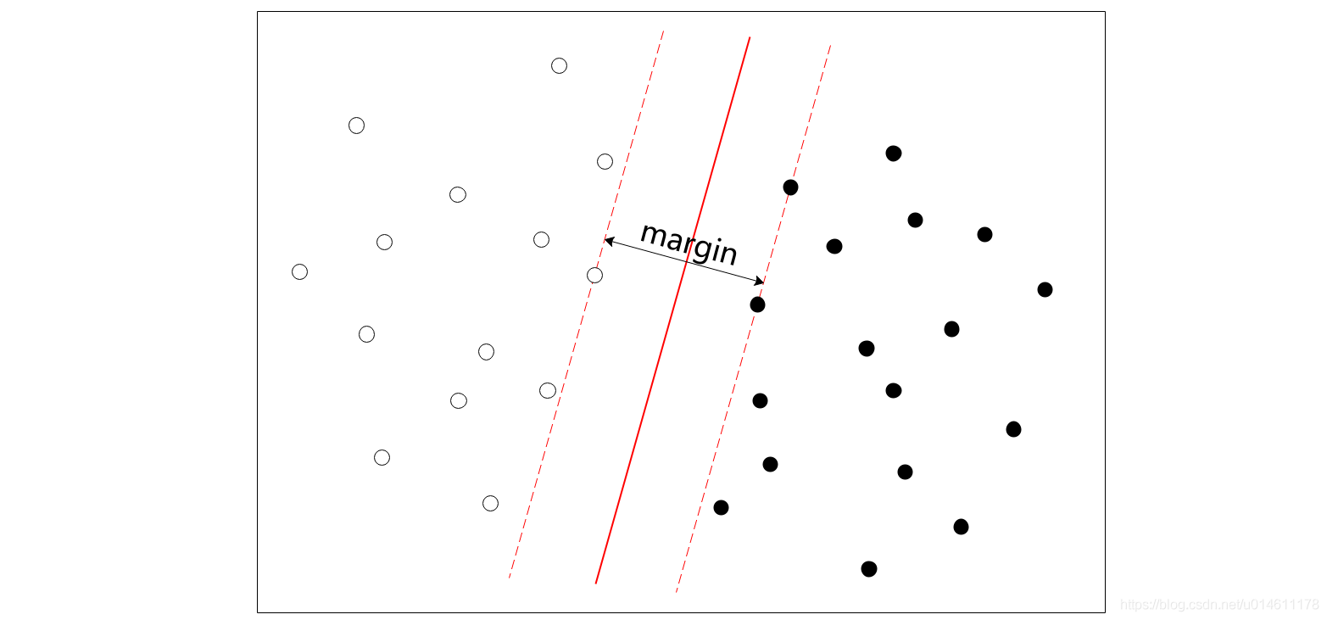
希望分离超平面离两类样本尽可能远，等价于离两类的最近点尽可能远，这称为最大间隔(margin)原则。
https://blog.csdn.net/u014611178/article/details/109166803 svm
https://zhuanlan.zhihu.com/p/400028363 svr

Slide 21
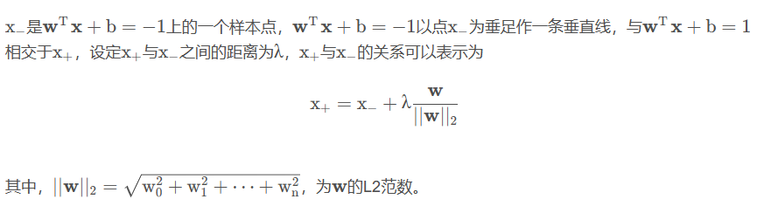
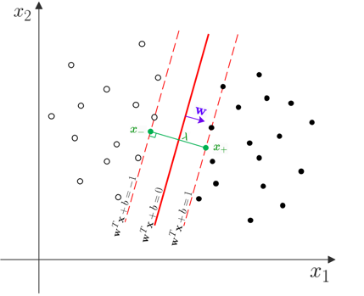
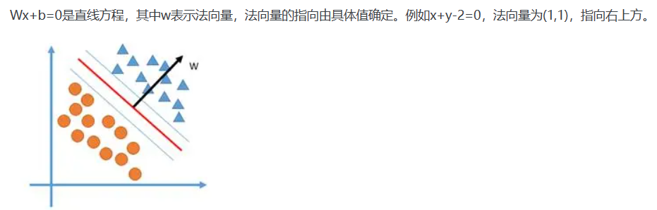
一个线性可分的案例：
为什么边界线等号右侧是1和-1？
https://blog.csdn.net/u014611178/article/details/109166803 svm
https://zhuanlan.zhihu.com/p/400028363 svr

Slide 22
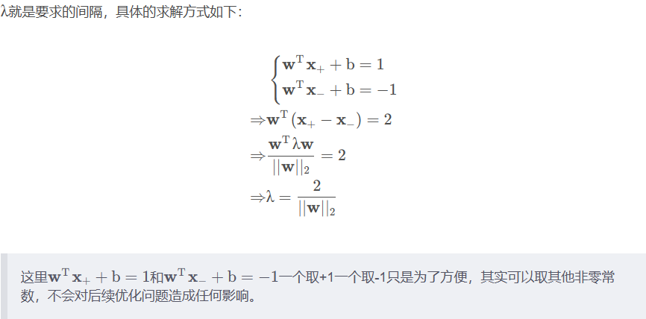
得到间隔长度与切面法向量的关系式，下一步，就是利用调节切面来最大化间隔
https://blog.csdn.net/u014611178/article/details/109166803 svm
https://zhuanlan.zhihu.com/p/400028363 svr

Slide 23
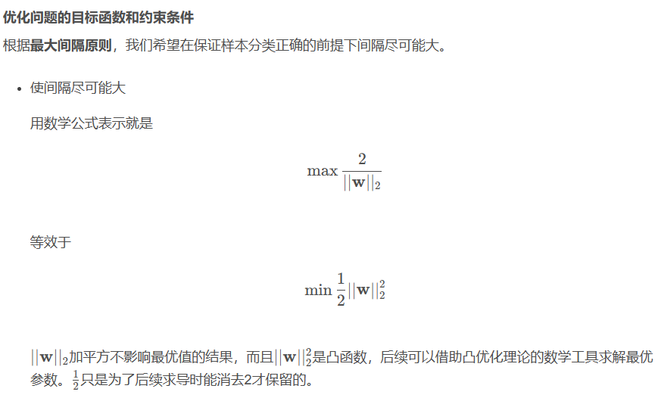
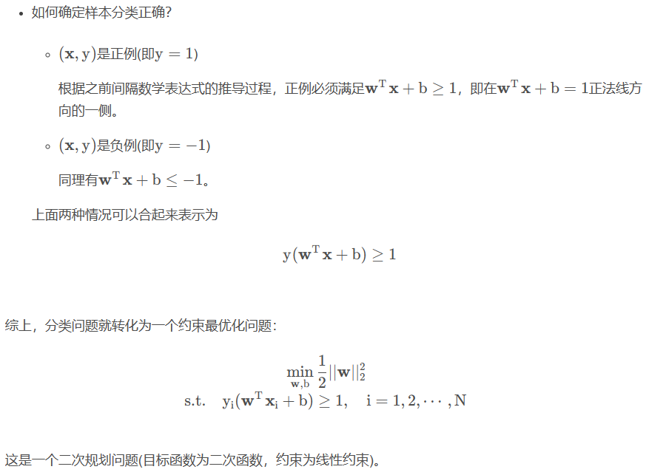
问题转化为一个约束最优化问题
https://blog.csdn.net/u014611178/article/details/109166803 svm
https://zhuanlan.zhihu.com/p/400028363 svr

Slide 24
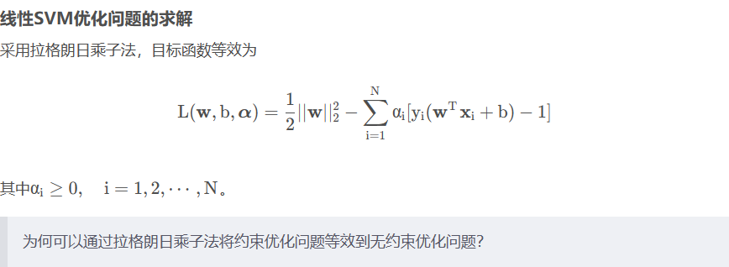
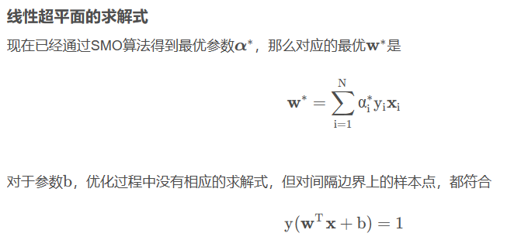
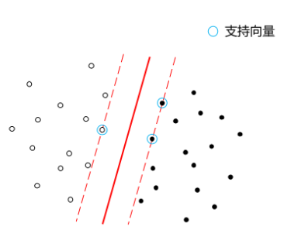
拉格朗日乘子法转化为无约束优化问题，再根据KKT条件转换为对偶问题，然后SMO算法求解
（多元统计理论的标准做法，看不透彻的可以看多元统计补补课）
https://blog.csdn.net/u014611178/article/details/109166803 svm
https://zhuanlan.zhihu.com/p/400028363 svr

Slide 25
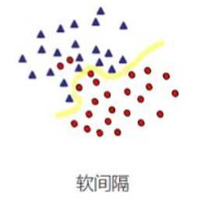
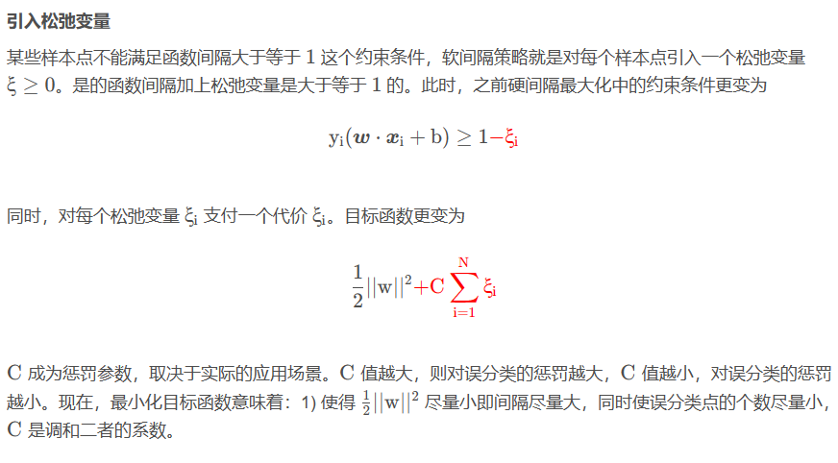
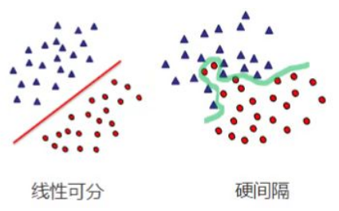
一个线性不可分的案例：二分类
https://blog.csdn.net/qq_25847123/article/details/108062205

Slide 26
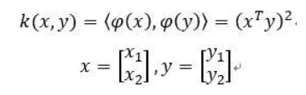
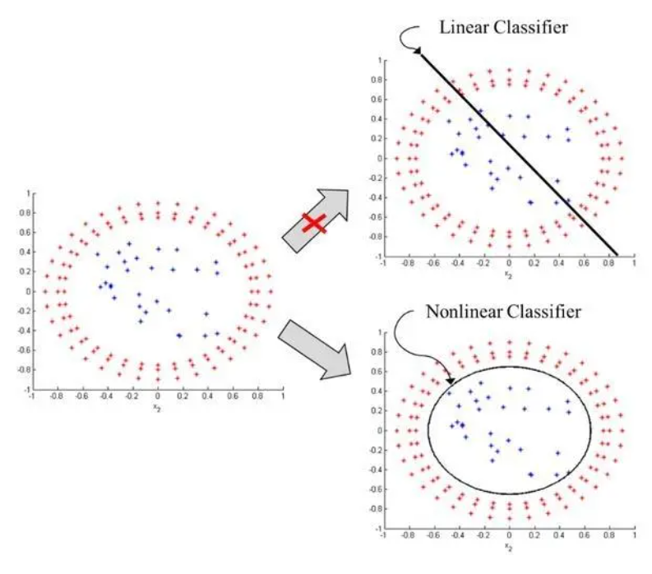
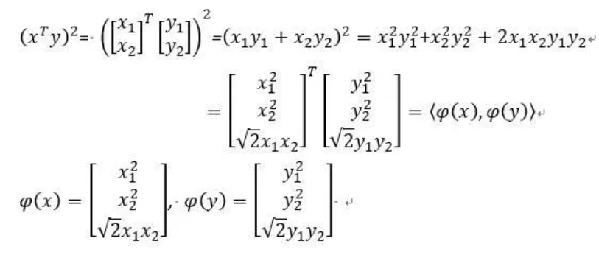
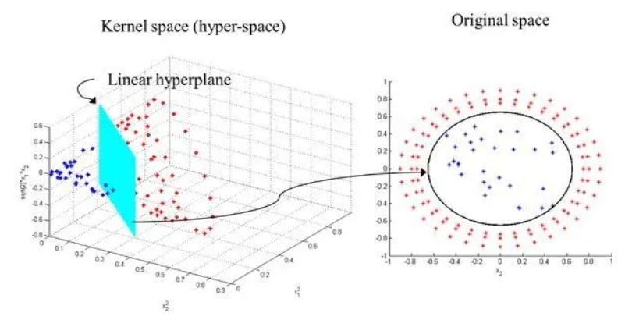
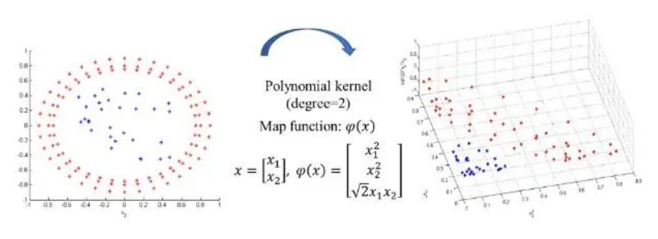
线性不可分，软间隔也无能为力，这时候，就要引入核函数，进行空间上的升维映射

Slide 27
核函数问题：
1. 什么是核函数？它有什么用？有什么意义？
当前遇到的问题：原空间线性不可分，软间隔也不行，所以，考虑升维的方法（如：二维变三维），将特征进行非线性变换，投影到更高维的空间，在这个空间，只要一个线性分类器就可以完美分类。
怎么做？人为设计或构建一个非线性投影？这是一条路。但极其艰难，并且难以普适。确实有人这么干过。
有没有不用人为去设计具体的非线性投影的方法，就能够对样本点实现高维的线性切分？这就是核函数由
来的思考流程，把svm论文沿时间线推演一遍，你就能知道上述事实。
进一步思考，我们本质上是想要什么？我们想要进行点的切分，所以想要得到的是，每个样本点在高维空间上彼此的距离。
是否一定要设计出或说构建出高维空间，才能计算点的距离吗？还是说有什么办法，避开这个设计和创建？这就是引发kernal trick（核技巧）由来的悬疑之问。
那么，请问什么是距离？距离如何定义？
内积：一个向量对另一个向量投影的长度（几何意义）。内积为1，向量方向完全一致；内积为0，向量互相垂直。
对于SVM而言，我只需要知道每个样本之间的距离，并不需要知道更多的信息，而内积可以作为距离的定义，所以，我只需要知道高维空间中样本两两之间的内积即可，这就是kernal trick。就这样，避开了最艰难的点，不用构建高维空间也能根据距离得出最佳分离超平面。
Mercer定理，Mercer条件。经过大量的论证和求索，已经有很多核函数被发现和使用。问：核函数在解决线性不可分问题时，应如何决定映射到多少维的空间？什么参数来决定？对于任一问题，映射到多少维空间最佳？

Slide 28
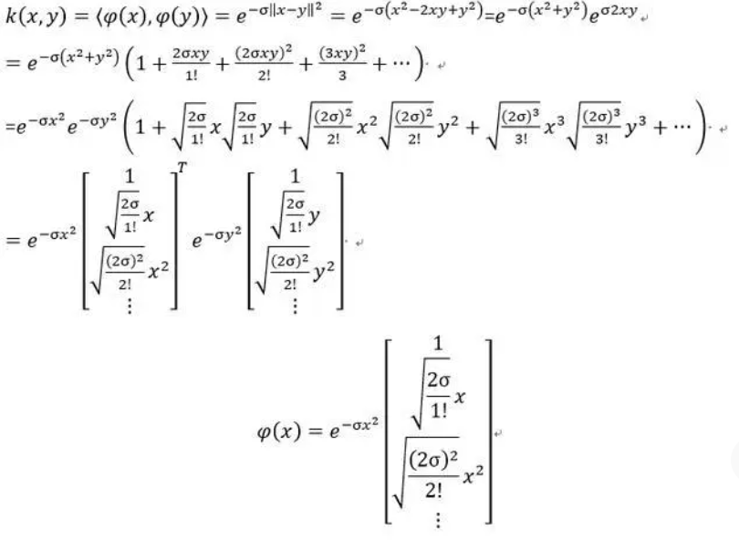
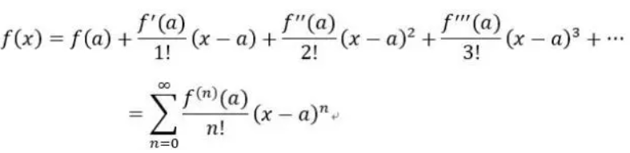
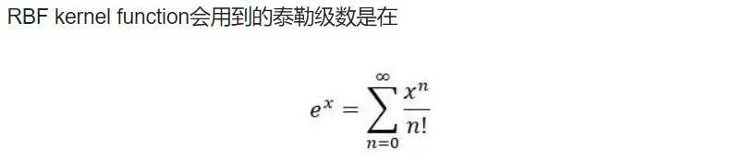
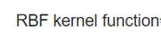
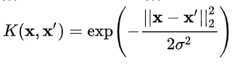
核函数映射与泰勒级数(Taylor series)
泰勒级数是在函数f(x)在一个实数或复数a上可微分函数的power级数如下:

Slide 29
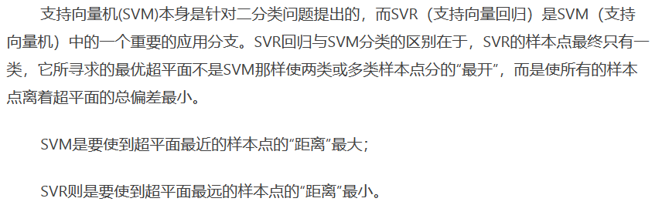
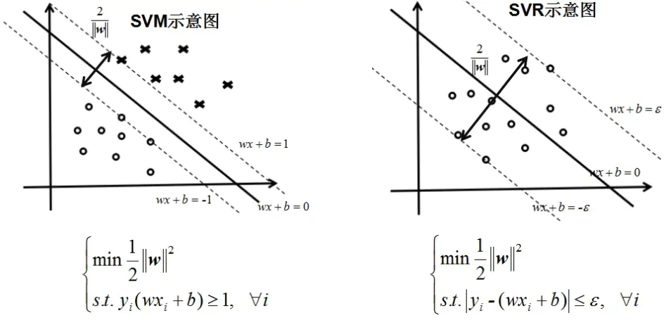
SVC与SVR
https://www.jianshu.com/p/399ddcac2178

Slide 33
三、统计学习理论顶峰之SVM
支持向量机（SVM：Support Vector Machine）是机器学习中常见的一种分类算法，是一种二分类模型，它的目的是寻找一个超平面来对样本进行分割，分割的原则是间隔最大化，最终转化为一个凸二次规划问题来求解。支持向量机要做的就是要在这些可以选择的直线中选择一条最好的直线来作为分类的直线。
当训练样本线性可分时，通过硬间隔最大化，学习一个线性可分支持向量机；
当训练样本近似线性可分时，通过软间隔最大化，学习一个线性支持向量机；
当训练样本线性不可分时，通过核技巧和软间隔最大化，学习一个非线性支持向量机。
https://blog.csdn.net/u014611178/article/details/109166803 svm
https://zhuanlan.zhihu.com/p/400028363 svr

Slide 34
关注问题
1. 理解svm的定义：什么是支持向量？
2. 理解svm的原理、类型、用法：
（1）线性可分
（2）低维不可分，高维可分
3. 为什么svm适合小样本问题？不是说它就一定能解决问题，而是说它能相对其它方法做出做好的判断，以内它做判断，从理论上就保证了，只用少量样本。
4. 同理，svm也存在适合冷启动问题的一面，因为冷启动样本量少，从零开始。

Slide 35
（1）LinearSVC，LinearSVR：有线性决策边界（交叉的超平面），他是线性分类，也就是不支持各种低维到高维的核函数，仅仅支持线性核函数，对线性不可分的数据不能使用。
（2）NuSVC，NuSVR：SVR(C)和 NuSVR(C)差不多，区别仅仅在于对损失的度量方式不同
（3）OneClassSVM：常用于异常点检测，ocsvm会学习正常观测值的决策边界（svm中划分正负样本的超平面），同时考虑一些离群值，如果奇异值（模型未见过的新数据点）落在决策边界内，则模型将其认为是正常的，反之认为其是异常的。
（4）SVC，SVR：（多项式或者高斯RBF）的弹性非线性决策边界的形状由核种类和参数决定
来源：https://blog.csdn.net/u010986753/article/details/105021495 【SVM有监督学习LinearSVC, LinearSVR,SVC,SVR】

Slide 36
（1）什么是支持向量？->小样本也能有最佳性能，适合小样本问题，适合冷启动问题
（2）线性可分，低维线性不可分高维线性可分，高维线性不可分三种情况联系和区分
（3）svm如何正确调参？https://blog.51cto.com/u_15854865/5810831
（3）支持向量机如何实现在文本中的高精度运用？能正确地做文本，也就能正确地做量化
参考：“支持向量机”在文本算法中的精准率：https://blog.51cto.com/u_15854865/5810831

Slide 37
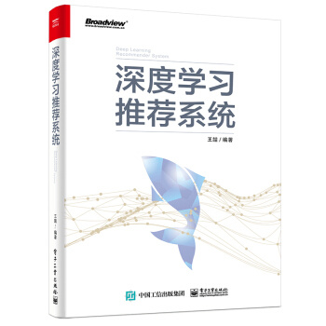
推荐系统之淘宝展示广告点击率预估的DSIN模型
知乎专栏-推荐算法也可以很简单
https://www.zhihu.com/column/c_1330637706267734016

Slide 38
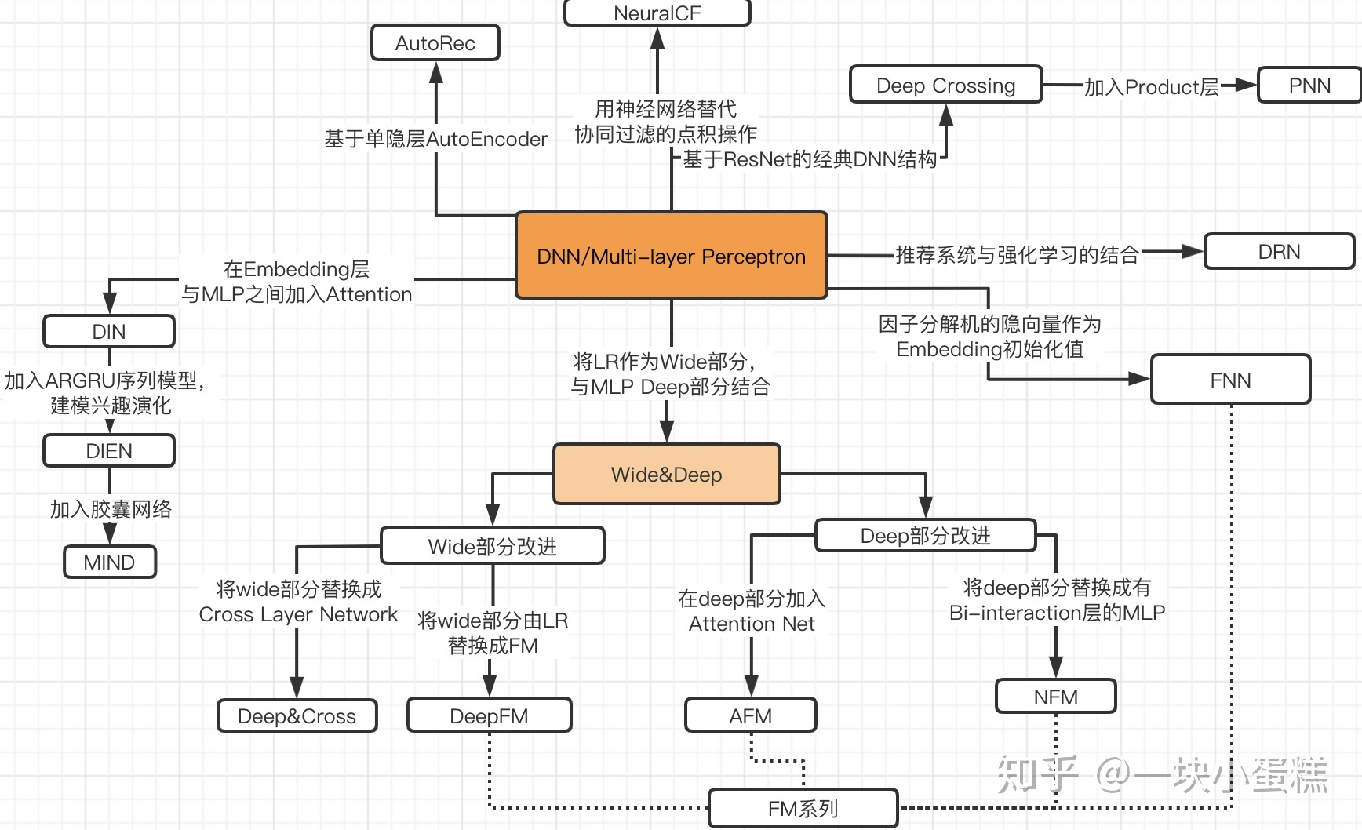
推荐系统之淘宝展示广告点击率预估的DSIN模型
https://github.com/shenweichen/DSIN

Slide 39
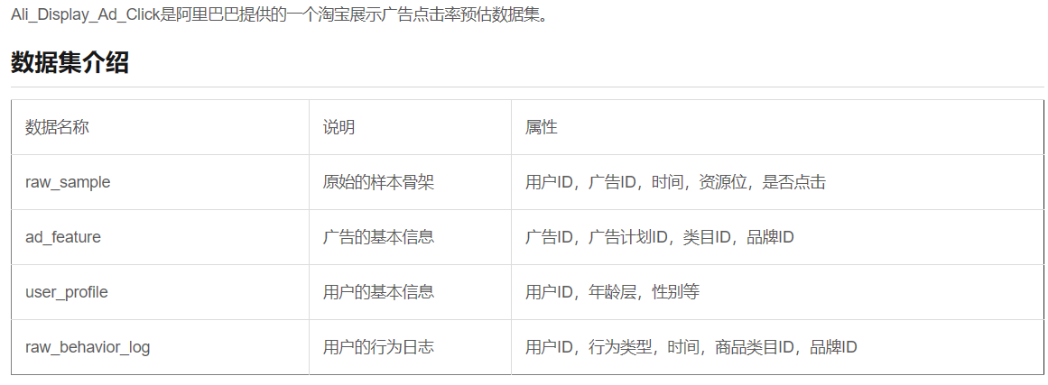
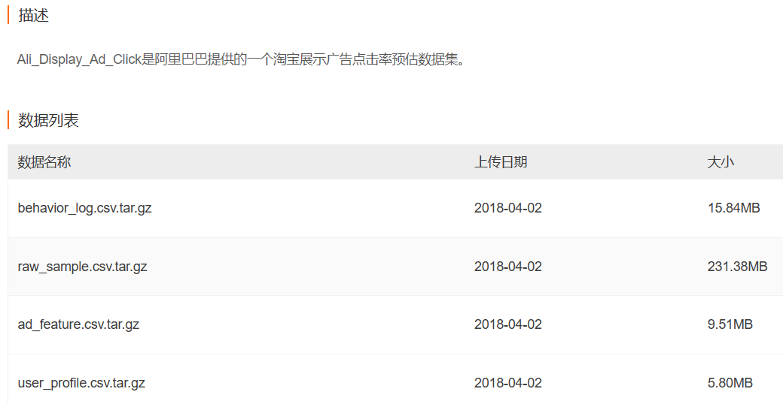

Slide 40
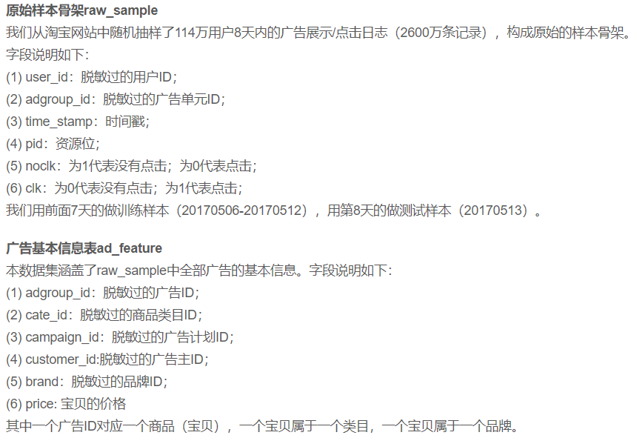

Slide 41
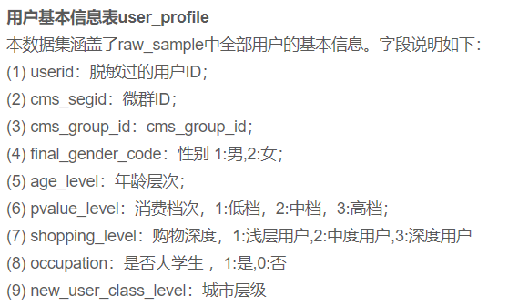

Slide 42


Slide 43
推荐系统历史与综述
https://www.jiqizhixin.com/graph/technologies/6ca1ea2d-6bca-45b7-9c93-725d288739c3

Slide 44

Deep Session Interest Network(DSIN)：深度会话兴趣网络

Slide 45
Sparse Feature：类别特征经过编码、one-hot两个步骤后，为稀疏特征。稀疏取其字面意思。
什么叫编码？
Sparse Feature编码后的两种处理方法：one-hot和embedding.
什么是embedding？

Slide 46



原始表信息
编码
one-hot

Slide 47
什么是embedding？
案例一：
考虑这样一个问题：上述每个人各自最喜欢一项运动，驱动他们最喜欢这项运动背后的原因可能并不相同。比如：
（1）兴趣浓厚；【小时候的迈克尔乔丹，迈克尔杰克逊】
（2）天份很高；【迈克尔杰克逊】
（3）能赚很多钱；【太阳队最爱踢球的 控球后卫 纳什】
（4）没有别的更好的选择，糊口；
favorate sports | 兴趣 | 天份 | 赚钱 | 没得选
舞蹈 | ？ | ？ | ？ | ？
篮球 | ？ | ？ | ？ | ？
台球 | ？ | ？ | ？ | ？
羽毛球 | ？ | ？ | ？ | ？
跳水 | ？ | ？ | ？ | ？
案例二：性别与性取向
embedding维度：4
性别 | 尧眉舜目 | 男 | 娘娘腔 | 女中豪杰 | 女 | 葬花林
男 | ？ | ？ | ？ | ？ | ？ | ？
女 | ？ | ？ | ？ | ？ | ？ | ？
embedding维度：6

Slide 48
原始表信息
编码
v
one-hot
性别 | 尧眉舜目 | 男 | 娘娘腔 | 女中豪杰 | 女 | 葬花林
男 | v11 | v12 | v13 | v14 | v15 | v16
女 | v21 | v22 | v23 | v24 | v25 | v26
favorate sports | 兴趣 | 天份 | 赚钱 | 没得选
舞蹈 | w11 | w12 | w13 | w14
篮球 | w21 | w22 | w23 | w24
台球 | w31 | w32 | w33 | w34
羽毛球 | w41 | w42 | w43 | w44
跳水 | w51 | w52 | w53 | w54

Slide 49
1.什么是embedding的本质？答：替换。
2.什么跟什么的替换？描述变量被驱动因子（隐变量）替换。
小结：它既可以是升维，也可以是降维。多数情况下是降维。
ID | name | gender | favorite sports | gender_emb |  |  |  |  |  | favorate_sport_emb
0 | 迈克尔·杰克逊 | 男 | 舞蹈 | v11 | v12 | v13 | v14 | v15 | v16 | w11 | w12 | w13 | w14
1 | 迈克尔乔丹 | 男 | 篮球 | v11 | v12 | v13 | v14 | v15 | v16 | w21 | w22 | w23 | w24
2 | 丁俊辉 | 男 | 台球 | v11 | v12 | v13 | v14 | v15 | v16 | w31 | w32 | w33 | w34
3 | 林丹 | 男 | 羽毛球 | v11 | v12 | v13 | v14 | v15 | v16 | w41 | w42 | w43 | w44
4 | 熊作云 | 女 | 舞蹈 | v21 | v22 | v23 | v24 | v25 | v26 | w11 | w12 | w13 | w14
5 | 郭晶晶 | 女 | 跳水 | v21 | v22 | v23 | v24 | v25 | v26 | w51 | w52 | w53 | w54

Slide 50

1. 每个原始特征的embedding维度一样还是不一样？
逻辑上，应该不一样。但具体应该是多少，没有特定的标准，因为无法观测的隐变量
没有人能确定实际有多少
2. 对于一个原始特征最佳的embedding维度，阿里的工程师给出一个大致的参考：
6*（取值数）^(1/4) 性别（3个取值）：7.89 favorate sports(5个取值)：8.97

Slide 51

淘宝用户点击率预估竞赛数据
https://tianchi.aliyun.com/dataset/56

Slide 52


Slide 53


Slide 54


Slide 55

Deep Session Interest Network(DSIN)
【深度会话兴趣网络】
1. ChatGPT的Transformer网络
2. DSIN的Transformer网络
3. LSTM【长短期记忆模型】
4. DSIN的Bi-LSTM【双向长短期记忆模型】
5. DSIN源码分析【shenhuichen】
6. 总结超参数，总结代码需要做的改进点
7. 代码重构：优化架构，简化流程
【便于遍历超参，提升GPU的利用率】
https://zhuanlan.zhihu.com/p/578094557
https://baijiahao.baidu.com/s?id=1651219987457222196&wfr=spider&for=pc&searchword=transformer

Slide 56

ChatGPT与Transformer关系

Slide 57

1. ChatGPT的Transformer网络
ChatGPT是人工智能技术驱动的自然语言处理工具。 已经可以实现诸如智能聊天、写作、编程、批作业、改Bug、撰写周报、砍价、作诗等工作。首先威胁到的，是谷歌的搜索业务。其次，继横扫体力劳动岗位后，目前一些普通智能的工作岗位也逐步要被替代，像辅导老师、客服、绘图、写手、初级程序员等。AI在人类世界的渗透真正加速。《奇点临近》可能更快成为现实。
而为对抗ChatGPT的崛起，谷歌的bard匆匆下场PK. 百度的“文心一言”，英文名为ERNIE Bot，目前在赶路途中，预计三月份上线。
这些先进的AI技术，底层仍不会离开排序和匹配的机制，所以，用不了多久，全球各大市场肯定又会掀起一波金融量化算法迭代的风潮：Transformer、MUM、LaMDA、PaLM、Imagen、MusicLM等。
另一方面，ChatGPT横空出世，宣告互联网重工业时代的到来！1750亿以上的参数量，训练一次要花费一亿美金。

Slide 58


Transformer
2017年谷歌论文《Attention is all you need》

Slide 59


经典的“编码器-解码器”的神经网络架构
编码器：将不定长的文本表示（转换）成定长的向量
解码器：定长的向量表示（转换）成不定长的输出

Slide 60

《Attention is all you need》中的Transformer网络结构：
6层编码器+6层解码器

Slide 61

编码器 由6个相同的层堆叠而成
编码器网络有两个子层：
多头注意力机制和全连接前馈神经网络
每个子层都有残差结构，并随后有层归一化
所有子层、embedding层、输出中embedding都是512维
解码器 也由6个相同的层堆叠而成
嵌入了第三个子层，对编码器的输出结果执行多头注意力机制
也有残差连接和层归一化
当执行解码器（翻译、推理、回答）时，有信息遮挡矩阵

Slide 62


输入结构

Slide 63

Position Encoding
位置 Embedding 用 PE表示，PE 的维度与单词 Embedding 是一样的。PE 可通过训练得到，也可使用某种公式计算得到。在 Transformer 中采用了后者，计算公式如下：
pos 表示单词在句子中的位置，d 表示 PE的维度 (与词 Embedding 一样)，2i 表示偶数的维度，2i+1 表示奇数维度 (即 2i≤d, 2i+1≤d)。
使 PE 能够适应比训练集里面所有句子更长的句子，假设训练集里面最长的句子是有 20 个单词，突然来了一个长度为 21 的句子，则使用公式计算的方法可以计算出第 21 位的 Embedding。
使用这种公式计算 PE 有以下的好处：
可以让模型容易地计算出相对位置，对于固定长度的间距 k，PE(pos+k) 可以用 PE(pos) 计算得到。因为 Sin(A+B) = Sin(A)Cos(B) + Cos(A)Sin(B), Cos(A+B) = Cos(A)Cos(B) - Sin(A)Sin(B)。
将单词的词 Embedding 和位置 Embedding 相加，就可以得到单词的表示向量 x，x 就是 Transformer 的输入。

Slide 64


Self-Attention结构

Slide 65






Q, K, V 的计算
输入用矩阵 X进行表示，则可以使用线性变阵矩阵 WQ, WK, WV，X, Q, K, V 的每一行都表示一个单词。
Q的每行与K的每行相互点积求相似度。
softmax对每行求行和为1的概率分布，可作为加权值。
Q与K相似度高的行，内积值大，对应的V的行的加权值就大。因为，K和V是一一对应关系。

Slide 66


Softmax与注意力机制的实现

Slide 67

神经网络中Softmax层功能的举例

Slide 68




Multi-Attention

Slide 69



多头注意力机制的最终输出

Slide 70




Add & Norm
更多，请搜索以下博客
https://baijiahao.baidu.com/s?id=1651219987457222196&wfr=spider&for=pc&searchword=transformer

Slide 71


层归一化

Slide 72



残差结构

Slide 73

《Attention is all you need》的Transformer总结
1. 翻译原理和数据流
2. Masked机制
（1）未来信息的遮蔽 （2）损失计算时候只算未遮蔽部分

Slide 74
2. DSIN的Transformer网络

Slide 75

DSIN的Transfomer与ChatGPT的Transformer

Slide 76









Slide 77
3. Long Short Term Memory(LSTM)【长短期记忆模型】

Slide 78
1. ChatGPT的Transformer网络
ChatGPT是人工智能技术驱动的自然语言处理工具。 已经可以实现诸如智能聊天、写作、编程、批作业、改Bug、撰写周报、砍价、作诗等工作。首先威胁到的，是谷歌的搜索业务。其次，继横扫体力劳动岗位后，目前一些普通智能的工作岗位也逐步要被替代，像辅导老师、客服、绘图、写手、初级程序员等。AI在人类世界的渗透真正加速。《奇点临近》可能更快成为现实。

Slide 79
1.1 浅谈ChatGPT会带来什么？
（1）谈谈教师这个职业（减负、儿童断崖式减少、AI的替代）
（2）谈谈AI与人的关系问题：AI已经开始为了更像人而降低精准度【拟合人类认知的偏差】，在AI面前，人这个群体对世界认知的偏差不仅显著到被认知，而且需要去度量，目前来看已经被比较精准的度量。那人类群体的认知上的弱点已经被AI抓在手里了。剩下就是什么时候用的问题。
（3）人类认知偏差的问题：什么导致人类认知偏差？相对于AI能达到的极限，人类认知偏差有多大？AI有多大的提升空间？
佛陀：止贪、嗔、痴、慢、疑五毒，远离颠倒梦想。【欲望造成的偏差】
《王东岳西方哲学启蒙课》：求存大于求真。某些生物的求存意志，歪曲了什么迎合了什么，为的是什么？
例：佛学（觉者即佛）与佛教。
《遥远的救世主》：你需要的就是一双天眼，一双剥离了政治、文化、传统、道德、宗教之分别的眼睛，然后再如实观照政治、文化、传统，把被文化、道德颠倒的真理、真相颠倒过来，随便你怎么写怎么拍都是新意和深度，这就是钱，就是名利、成就、价值，随便你能说的什么。”【视角、立场造成的偏差】
总结：人是“念”驱动的，“念”是怎么产生的？比如，你突然觉得饿了去吃饭，觉得渴了去喝水。爱了开心，分手难过，恨了报复。都是念。是自己设计的吗？不是，是潜意识。但潜意识说法笼统。
你动一下手指头，需要万千个念驱动躯体各个环节前后衔接着来完成这个动作。
所以，念是指令。思维是指令的集合。
你脑子中思考的所有想法创意，都只是万千指令来回穿梭：一念起，咻咻，一念灭。[禅]
它是事实和真相吗？差别可能巨大。自信点，不是可能，是一定巨大。[哲学]
目前认知：暗物质宇宙中占比（96%），人眼占人类整体信息输入占比（80%），人眼可见光占目前所知总体光谱的1/10W的波长范围。外界刺激到人起念的过程：信息通过光子打击到感光细胞，转换为电信号（转换失真率？），信号在人体各种不同细胞之间以脉冲的形式传递（传递失真率？），进入到大脑皮层和深层，然后，你用念去认知它（念！= 它）。
举例：一支蓝色的笔。
当你说你爱一个人的全部，你是真的爱她全部的概率：（1-0.96%） * 1/10W * 转换失真率 * 传递失真率^n * 念的认知偏差 << 4/1000W ,约等于0，谢谢。无论你是爱谁，你从未认识ta，从未拥抱过真正的ta，也从未拥有。你拥有的，只是你的念。
所以，AI认知，如果以求真理为标准，相对于一般人的认知来说，潜在空间超过99.99%以上。

Slide 80
1. ChatGPT的Transformer网络
ChatGPT是人工智能技术驱动的自然语言处理工具。 已经可以实现诸如智能聊天、写作、编程、批作业、改Bug、撰写周报、砍价、作诗等工作。首先威胁到的，是谷歌的搜索业务。其次，继横扫体力劳动岗位后，目前一些普通智能的工作岗位也逐步要被替代，像辅导老师、客服、绘图、写手、初级程序员等。AI在人类世界的渗透真正加速。《奇点临近》可能更快成为现实。

Slide 81
Deep Session Interest Network(DSIN)：深度会话兴趣网络

Slide 82
Transformer
论文《Attention is all you need》

Slide 83
经典的“编码器-解码器”的神经网络架构
编码器：将不定长的文本表示（转换）成定长的向量
解码器：定长的向量表示（转换）成不定长的输出

Slide 84
《Attention is all you need》中的Transformer网络结构：
6层编码器+6层解码器

Slide 85
编码器 由6个相同的层堆叠而成
编码器网络有两个子层：多头注意力机制和全连接前馈神经网络
每个子层都有残差结构，并随后有层归一化
所有子层、embedding层、输出结果都是512维
解码器 也由6个相同的层堆叠而成
嵌入了第三个子层，对编码器的输出结果执行多头注意力机制
也有残差连接和层归一化
翻译时，有位置信息遮挡

Slide 86

v

Slide 87
1. Bias Encoding(Positional Encoding) 提供每个字的位置信息
2. self-attention 学习会话里面各个商品之间的关系

Slide 88
用户行为历史序列建模中的问题：
（1）用户行为跳跃和突然的结束，导致的噪声。这在RNN中的信息传递流程中会损失信息

Slide 89

v

Slide 90

v

Slide 91
0_gen_sampled_data
用户子集user_sub：用户集采样25%，
曝光表样本集【原2500+万】取用户子集user_sub交集【600+万】，
log：behavior_log取前1000万条，只保留log['btag'] == 'pv'的记录，存为behavior_log_pv.pkl，命名为log
log根据用户子集保留样本
ad：ad_feature
log根据唯一的广告id保留子集
抽样 + 编码 -> 数据基本的预处理

Slide 92
1_gen_sessions
样本时间区间定下0503之后
分块（每块15000个用户，根据资源大小逐块儿处理） 按用户分组，每半小时行为切割出一个session

Slide 93
2_gen_dsin_input
上一步中，数据集是分开几个来计算的，看起来是考虑机器的承载能力去分批完成
本程序先汇总曝光表数据集，根据曝光表每一条记录构建session特征，对所有特征做编码操作
存起来

